Slide 1
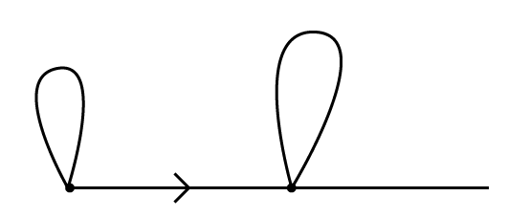
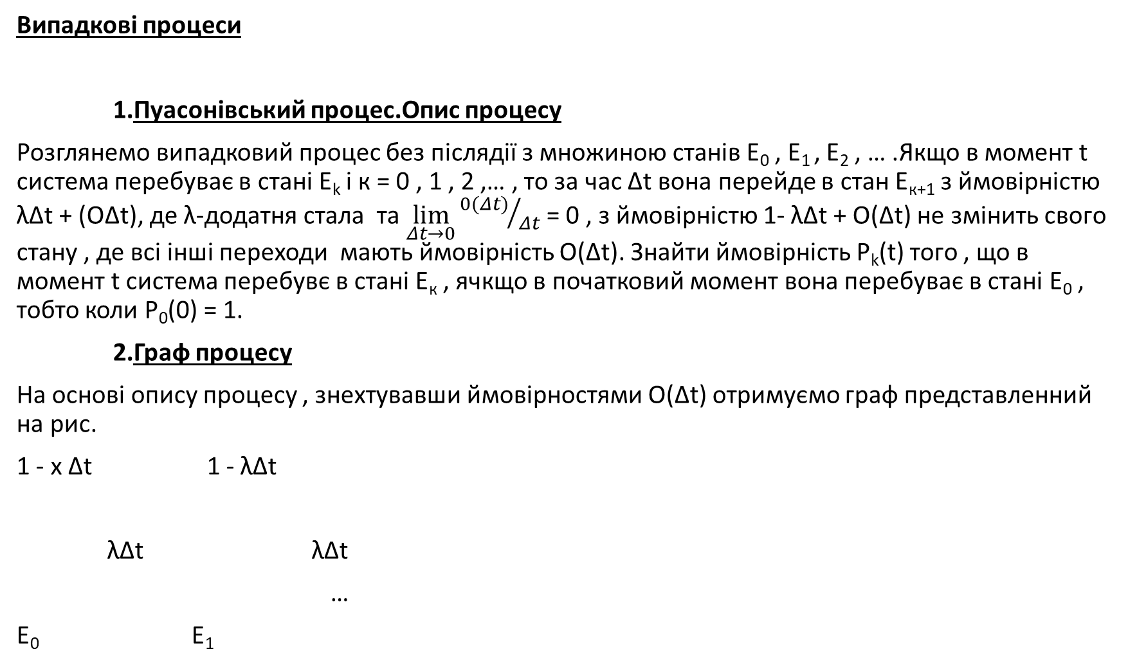
Випадкові процеси
1.Пуасонівський процес.Опис процесу
Розглянемо випадковий процес без післядії з множиною станів Е₀ , Е₁ , Е₂ , … .Якщо в момент t система перебуває в стані E_{k} і к = 0 , 1 , 2 ,… , то за час Δt вона перейде в стан Е_{к+1} з ймовірністю λΔt + (OΔt), де λ-додатня стала та $\lim_{Δt→0}{{0(Δt)}/{Δt}}$ = 0 , з ймовірністю 1- λΔt + O(Δt) не змінить свого стану , де всі інші переходи мають ймовірність O(Δt). Знайти ймовірність P_{k}(t) того , що в момент t система перебувє в стані Е_{к} , ячкщо в початковий момент вона перебуває в стані Е₀ , тобто коли P₀(0) = 1.
2.Граф процесу
На основі опису процесу , знехтувавши ймовірностями O(Δt) отримуємо граф представленний на рис.
1 - x Δt 1 - λΔt
λΔt λΔt
…
Е₀ Е₁

Slide 2
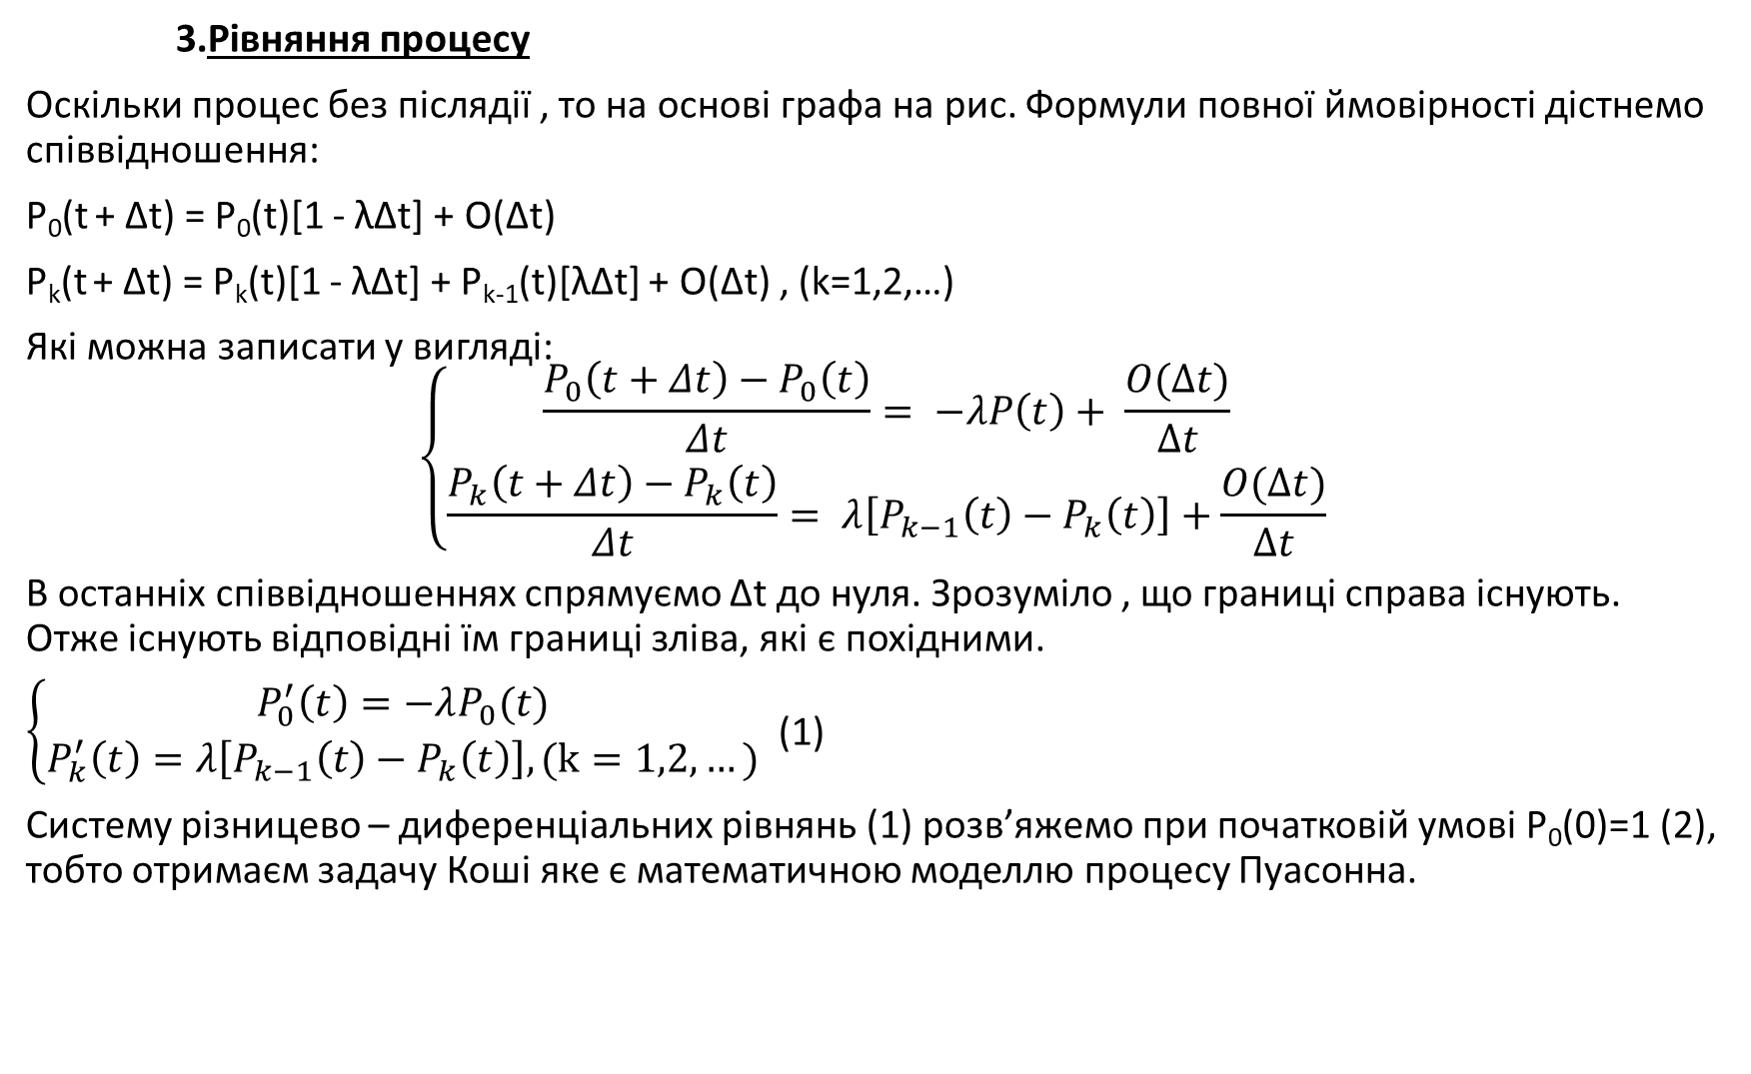
3.Рівняння процесу
Оскільки процес без післядії , то на основі графа на рис. Формули повної ймовірності дістнемо співвідношення:
P₀(t + Δt) = P₀(t)[1 - λΔt] + O(Δt)
P_{k}(t + Δt) = P_{k}(t)[1 - λΔt] + P_{k-1}(t)[λΔt] + O(Δt) , (k=1,2,…)
Які можна записати у вигляді:
$$\left\{\begin{aligned}\frac{P_{0}\left(t+Δt\right)−P_{0}\left(t\right)}{Δt}= −λP\left(t\right)+ \frac{O(∆t)}{∆t} \\ \frac{P_{k}\left(t+Δt\right)−P_{k}\left(t\right)}{Δt}= λ\left[P_{k−1}\left(t\right)−P_{k}\left(t\right)\right]+\frac{O(∆t)}{∆t}\end{aligned}\right.$$
В останніх співвідношеннях спрямуємо Δt до нуля. Зрозуміло , що границі справа існують. Отже існують відповідні їм границі зліва, які є похідними.
$\left\{\begin{aligned}P_{0}^{′}\left(t\right)=−λP_{0}(t) \\ P_{k}^{′}\left(t\right)=λ\left[P_{k−1}\left(t\right)−P_{k}\left(t\right)\right],(k=1,2,…)\end{aligned}\right.$ (1)
Систему різницево – диференціальних рівнянь (1) розв’яжемо при початковій умові P₀(0)=1 (2), тобто отримаєм задачу Коші яке є математичною моделлю процесу Пуасонна.

Slide 3
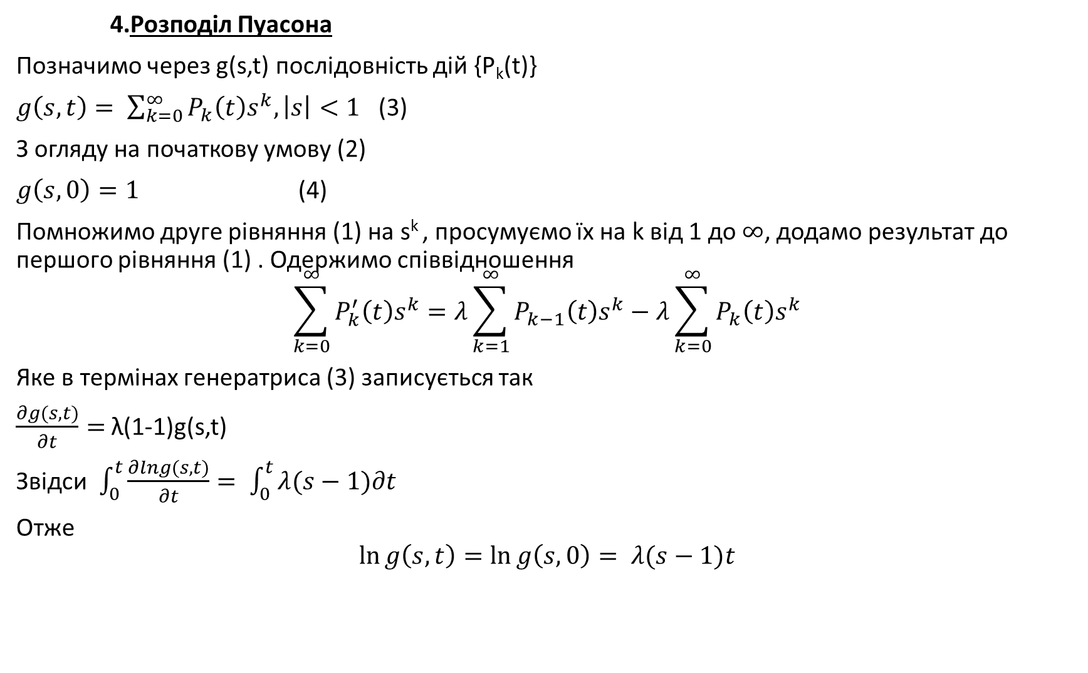
4.Розподіл Пуасона
Позначимо через g(s,t) послідовність дій {P_{k}(t)}
$g\left(s,t\right)= \sum_{k=0}^{∞}{P_{k}\left(t\right)s^{k}, \left|s\right|<1}$ (3)
З огляду на початкову умову (2)
$g\left(s,0\right)=1$ (4)
Помножимо друге рівняння (1) на s^{k} , просумуємо їх на k від 1 до$∞$, додамо результат до першого рівняння (1) . Одержимо співвідношення
$$\sum_{k=0}^{∞}{P_{k}^{′}\left(t\right)s^{k}=λ\sum_{k=1}^{∞}{P_{k−1}\left(t\right)s^{k}−λ\sum_{k=0}^{∞}{P_{k}\left(t\right)s^{k}}}}$$
Яке в термінах генератриса (3) записується так
$\frac{∂g(s,t)}{∂t}=$ λ(1-1)g(s,t)
Звідси $\int_{0}^{t}{\frac{∂lng(s,t)}{∂t}}= \int_{0}^{t}{λ(s−1)∂t}$
Отже
$$\ln{g\left(s,t\right)=\ln{g\left(s,0\right)= λ(s−1)t}}$$

Slide 4
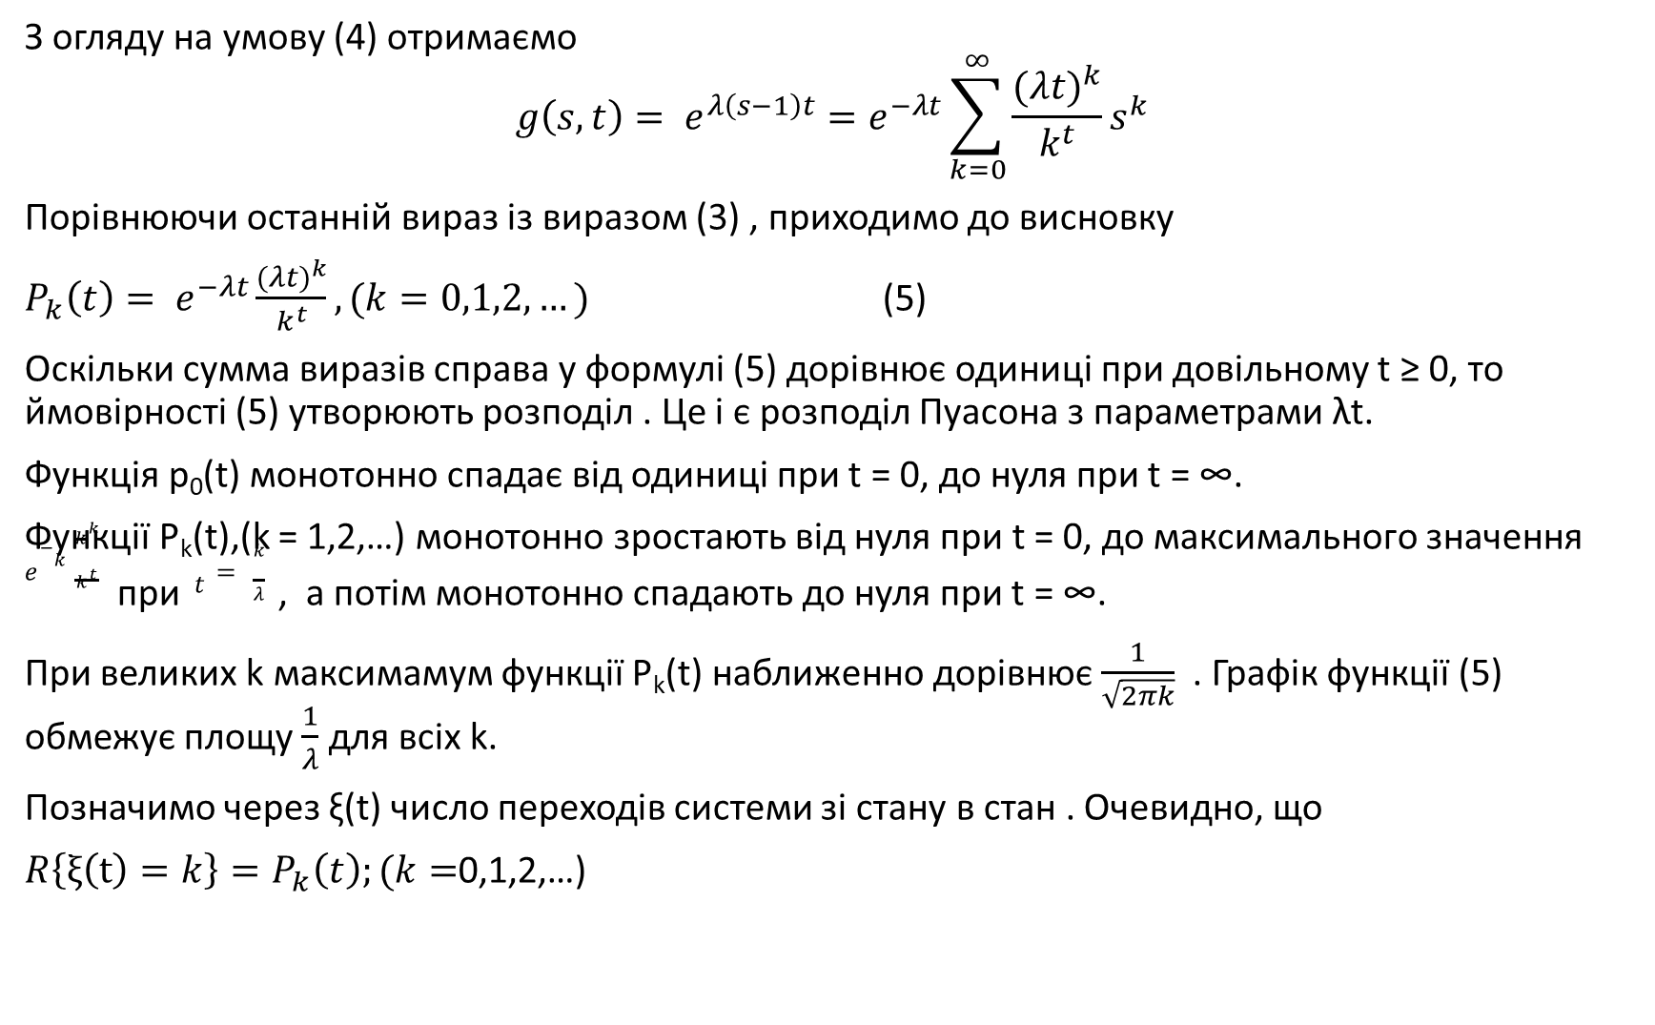
З огляду на умову (4) отримаємо
$$g\left(s,t\right)= e^{λ\left(s−1\right)t}=e^{−λt}\sum_{k=0}^{∞}{\frac{{(λt)}^{k}}{k^{t}}}s^{k}$$
Порівнюючи останній вираз із виразом (3) , приходимо до висновку
$P_{k}\left(t\right)= e^{−λt}\frac{{(λt)}^{k}}{k^{t}}, (k=0,1,2,…)$ (5)
Оскільки сумма виразів справа у формулі (5) дорівнює одиниці при довільному t ≥ 0, то ймовірності (5) утворюють розподіл . Це і є розподіл Пуасона з параметрами λt.
Функція p₀(t) монотонно спадає від одиниці при t = 0, до нуля при t = ∞.
Функції P_{k}(t),(k = 1,2,…) монотонно зростають від нуля при t = 0, до максимального значення $e^{−k}\frac{k^{k}}{k^{t}}$ при $t= \frac{k}{λ}$ , а потім монотонно спадають до нуля при t = ∞.
При великих k максимамум функції P_{k}(t) наближенно дорівнює $\frac{1}{\sqrt{2πk}}$ . Графік функції (5) обмежує площу $\frac{1}{λ}$ для всіх k.
Позначимо через ξ(t) число переходів системи зі стану в стан . Очевидно, що
$R\left\{ξ\left(t\right)=k\right\}=P_{k}\left(t\right);(k=$0,1,2,…)

Slide 5
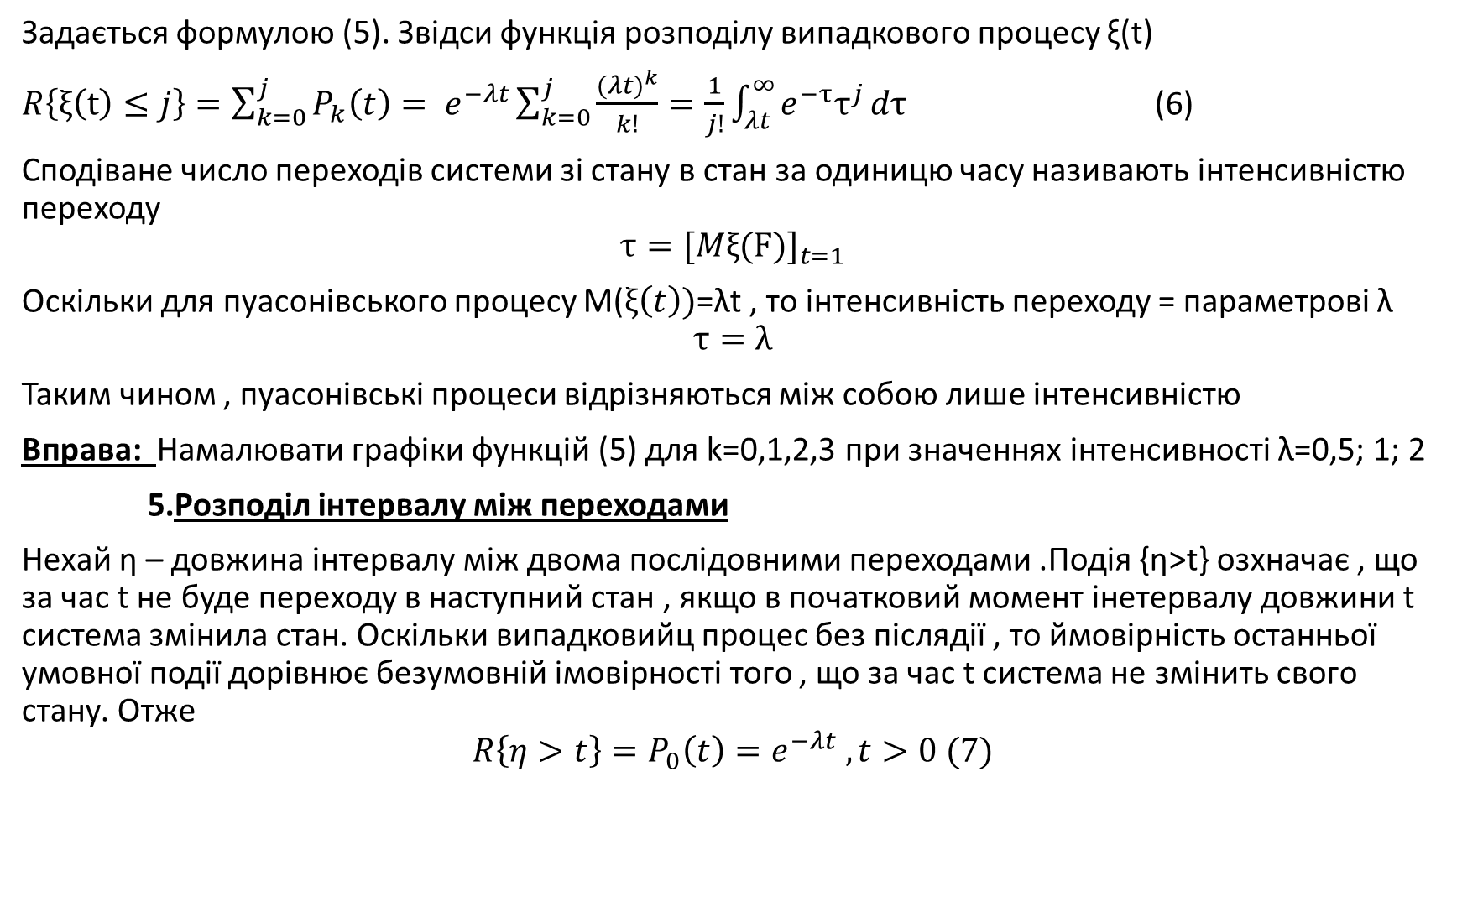
Задається формулою (5). Звідси функція розподілу випадкового процесу ξ(t)
$R\left\{ξ\left(t\right)≤j\right\}=\sum_{k=0}^{j}{P_{k}\left(t\right)= e^{−λt}\sum_{k=0}^{j}{\frac{{(λt)}^{k}}{k!}}}=\frac{1}{j!}\int_{λt}^{∞}{e^{−τ}τ^{j}}dτ$ (6)
Сподіване число переходів системи зі стану в стан за одиницю часу називають інтенсивністю переходу
$$τ={[Mξ(F)]}_{t=1}$$
Оскільки для пуасонівського процесу M($ξ\left(t\right))$=λt , то інтенсивність переходу = параметрові λ
$$τ=λ$$
Таким чином , пуасонівські процеси відрізняються між собою лише інтенсивністю
Вправа: Намалювати графіки функцій (5) для k=0,1,2,3 при значеннях інтенсивності λ=0,5; 1; 2
5.Розподіл інтервалу між переходами
Нехай η – довжина інтервалу між двома послідовними переходами .Подія {η>t} озхначає , що за час t не буде переходу в наступний стан , якщо в початковий момент інетервалу довжини t система змінила стан. Оскільки випадковийц процес без післядії , то ймовірність останньої умовної події дорівнює безумовній імовірності того , що за час t система не змінить свого стану. Отже
$$R\left\{η>t\right\}=P_{0}\left(t\right)=e^{−λt} , t>0 (7)$$

Slide 6
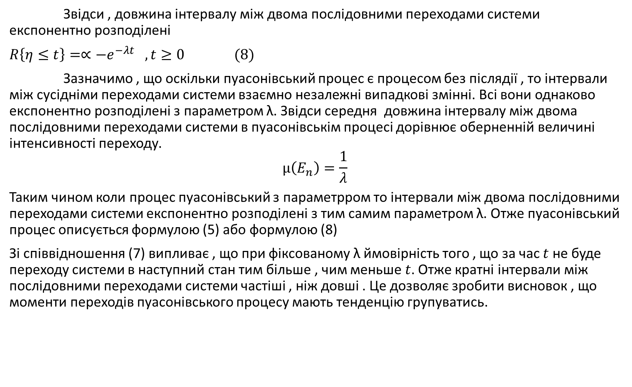
Звідси , довжина інтервалу між двома послідовними переходами системи експонентно розподілені
$R\left\{η≤t\right\}=∝−e^{−λt} , t≥0 (8)$
Зазначимо , що оскільки пуасонівський процес є процесом без післядії , то інтервали між сусідніми переходами системи взаємно незалежні випадкові змінні. Всі вони однаково експонентно розподілені з параметром λ. Звідси середня довжина інтервалу між двома послідовними переходами системи в пуасонівськім процесі дорівнює оберненній величині інтенсивності переходу.
$$µ\left(E_{n}\right)=\frac{1}{λ}$$
Таким чином коли процес пуасонівський з параметрром то інтервали між двома послідовними переходами системи експонентно розподілені з тим самим параметром λ. Отже пуасонівський процес описується формулою (5) або формулою (8)
Зі співвідношення (7) випливає , що при фіксованому λ ймовірність того , що за час $t$ не буде переходу системи в наступний стан тим більше , чим меньше $t$. Отже кратні інтервали між послідовними переходами системи частіші , ніж довші . Це дозволяє зробити висновок , що моменти переходів пуасонівського процесу мають тенденцію групуватись.

Slide 7
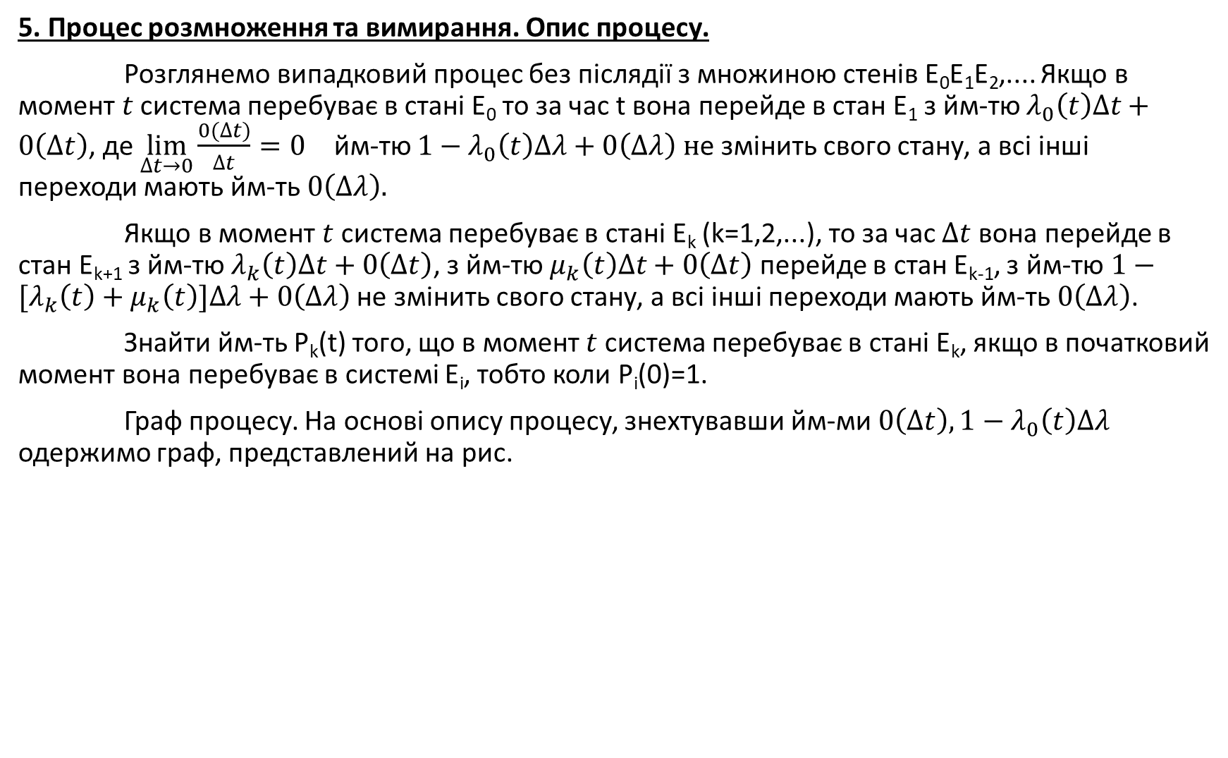
5. Процес розмноження та вимирання. Опис процесу.
Розглянемо випадковий процес без післядії з множиною стенів E₀E₁E₂,.... Якщо в момент $t$ система перебуває в стані E₀ то за час t вона перейде в стан E₁ з йм-тю $λ_{0}\left(t\right)Δt+0\left(Δt\right)$, де $\lim_{Δt→0}{{\frac{0(Δt)}{Δt}=0}^{}}$ йм-тю $1−λ_{0}\left(t\right)Δλ+0\left(Δλ\right) н$е змінить свого стану, а всі інші переходи мають йм-ть$0\left(Δλ\right).$
Якщо в момент $t$система перебуває в стані E_{k} (k=1,2,...), то за час $Δt$ вона перейде в стан E_{k+1} з йм-тю $λ_{k}\left(t\right)Δt+0\left(Δt\right)$, з йм-тю $μ_{k}\left(t\right)Δt+0\left(Δt\right)$ перейде в стан E_{k-1}, з йм-тю$1−{[λ}_{k}\left(t\right)+μ_{k}\left(t\right)]Δλ+0\left(Δλ\right)$ не змінить свого стану, а всі інші переходи мають йм-ть$0\left(Δλ\right)$.
Знайти йм-ть P_{k}(t) того, що в момент $t$ система перебуває в стані E_{k}, якщо в початковий момент вона перебуває в системі E_{i}, тобто коли P_{і}(0)=1.
Граф процесу. На основі опису процесу, знехтувавши йм-ми$0\left(Δt\right),1−λ_{0}\left(t\right)Δλ$ одержимо граф, представлений на рис.

Slide 8
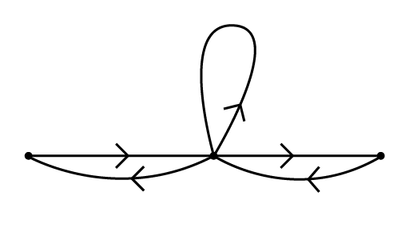
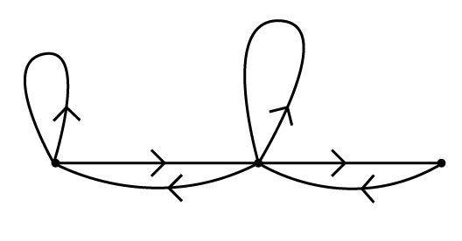
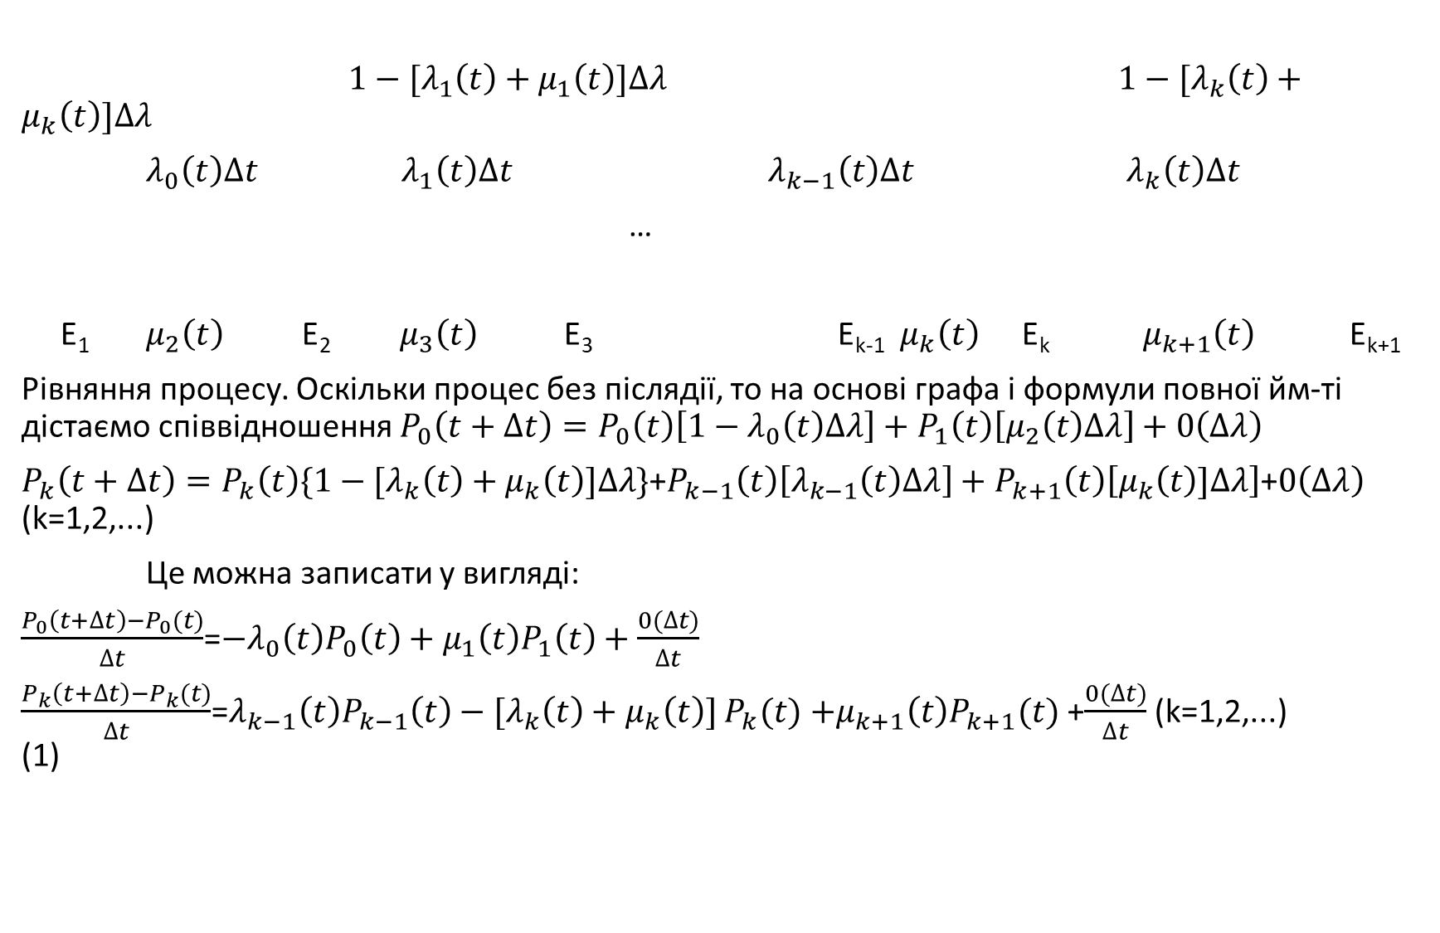
$1−{[λ}_{1}\left(t\right)+μ_{1}\left(t\right)]Δλ$ $1−{[λ}_{k}\left(t\right)+μ_{k}\left(t\right)]Δλ$
$λ_{0}\left(t\right)Δt$ ${ λ}_{1}\left(t\right)Δt$ $λ_{k−1}\left(t\right)Δt$ $λ_{k}\left(t\right)Δt$
…
E₁ $μ_{2}\left(t\right)$ E₂ $μ_{3}\left(t\right)$ E₃ E_{k-1} ${ μ}_{k}\left(t\right)$ E_{k} $μ_{k+1}\left(t\right)$ E_{k+1}
Рівняння процесу. Оскільки процес без післядії, то на основі графа і формули повної йм-ті дістаємо співвідношення $P_{0}\left(t+∆t\right)=P_{0}\left(t\right)\left[1−λ_{0}\left(t\right)Δλ\right]+P_{1}\left(t\right)\left[μ_{2}\left(t\right)Δλ\right]+0\left(Δλ\right)$
$P_{k}\left(t+∆t\right)=P_{k}\left(t\right)\{1−{[λ}_{k}\left(t\right)+μ_{k}\left(t\right)]Δλ\}$+$P_{k−1}\left(t\right)\left[λ_{k−1}\left(t\right)Δλ\right]+P_{k+1}\left(t\right)\left[μ_{k}\left(t\right)]Δλ\right]$+$0\left(Δλ\right)$ (k=1,2,...)
Це можна записати у вигляді:
$\frac{P_{0}\left(t+∆t\right)−P_{0}(t)}{∆t}$=${−λ}_{0}\left(t\right)P_{0}\left(t\right)+μ_{1}\left(t\right)P_{1}\left(t\right)+\frac{0(∆t)}{∆t}$
$\frac{P_{k}\left(t+∆t\right)−P_{k}(t)}{∆t}$=$λ_{k−1}\left(t\right)P_{k−1}\left(t\right)−{[λ}_{k}\left(t\right)+μ_{k}\left(t\right)]$ $P_{k}(t)$ $+μ_{k+1}\left(t\right)P_{k+1}(t)$ +$\frac{0(∆t)}{∆t}$ (k=1,2,...) (1)

Slide 9

В останніх співвідношеннях спрямуємо $∆t$ до нуля, зрозуміло, що границі справа існують – отже, існують відповідні їм границі зліва, які є похідними
$\left\{\begin{aligned}P_{0}′\left(t\right)={−λ}_{0}\left(t\right)P_{0}\left(t\right)+μ_{1}\left(t\right)P_{1}\left(t\right) \\ P_{k}′\left(t\right)=λ_{k−1}\left(t\right)P_{k−1}\left(t\right)−{[λ}_{k}\left(t\right)+μ_{k}\left(t\right)] P_{k}(t) +μ_{k+1}\left(t\right)P_{k+1}(t)\end{aligned}\right. (1)$
Якщо стан системи E_{к} (к=1,2,3,...) полягає в тому, що деяка популяція, E_{к+1} означає збільшення чисельності популяції на одиницю a перехід з E_{к} в E_{к-1} означає втрату одного члена популяції. З огляду на наше тлумачення, процес, отриманий системою р. диф. рівнянь (1) наз. процесом розмноження та вимирання. Таким процесом є процес росту популяції, процес поширення епідемії, процес ланцюгової реакції.

Slide 10
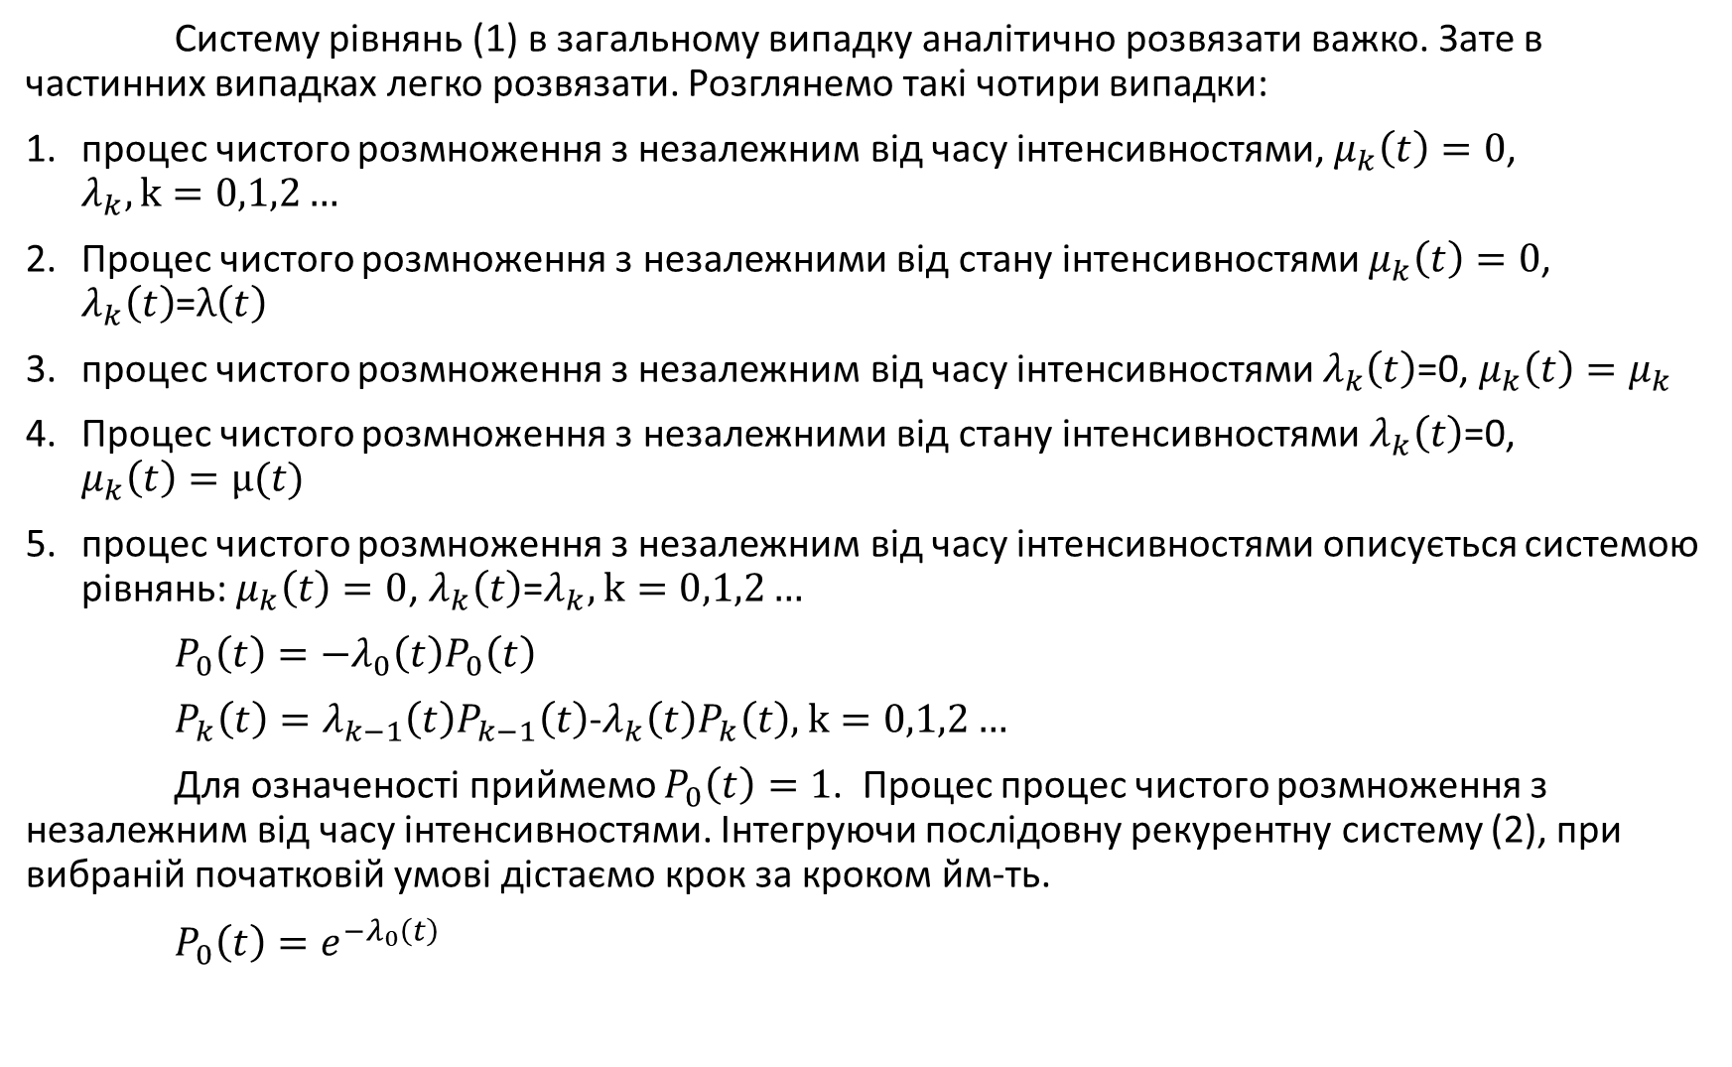
Систему рівнянь (1) в загальному випадку аналітично розвязати важко. Зате в частинних випадках легко розвязати. Розглянемо такі чотири випадки:
процес чистого розмноження з незалежним від часу інтенсивностями, $μ_{k}\left(t\right)=0$, $λ_{k}, k=0,1,2…$
Процес чистого розмноження з незалежними від стану інтенсивностями $μ_{k}\left(t\right)=0$, $λ_{k}\left(t\right)$=$λ\left(t\right)$
процес чистого розмноження з незалежним від часу інтенсивностями $λ_{k}\left(t\right)$=0, $μ_{k}\left(t\right)=μ_{k}$
Процес чистого розмноження з незалежними від стану інтенсивностями${ λ}_{k}\left(t\right)$=0, $μ_{k}\left(t\right)=μ(t)$
процес чистого розмноження з незалежним від часу інтенсивностями описується системою рівнянь: $μ_{k}\left(t\right)=0$, $λ_{k}\left(t\right)$=$λ_{k},$ $k=0,1,2…$
$P_{0}\left(t\right)={−λ}_{0}\left(t\right)P_{0}\left(t\right)$
$P_{k}\left(t\right)=λ_{k−1}\left(t\right)P_{k−1}\left(t\right)$-$λ_{k}\left(t\right)P_{k}\left(t\right),$ $k=0,1,2…$
Для означеності приймемо $P_{0}\left(t\right)=1$. Процес процес чистого розмноження з незалежним від часу інтенсивностями. Інтегруючи послідовну рекурентну систему (2), при вибраній початковій умові дістаємо крок за кроком йм-ть.
$P_{0}\left(t\right)=e^{{−λ}_{0}\left(t\right)}$

Slide 11
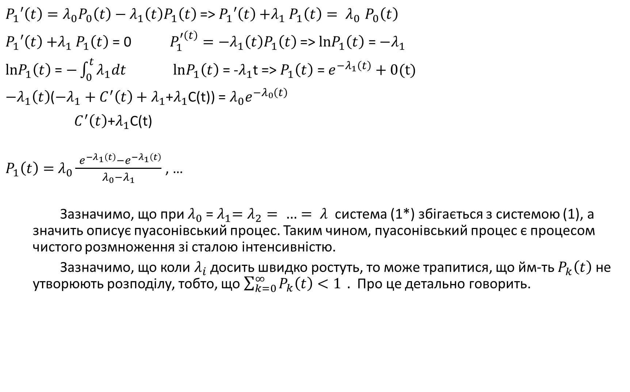
$P_{1}′\left(t\right)=λ_{0}P_{0}\left(t\right)−λ_{1}\left(t\right)P_{1}\left(t\right)$ => $P_{1}′\left(t\right){+λ}_{1}P_{1}\left(t\right){= λ}_{0}P_{0}\left(t\right)$
$P_{1}′\left(t\right){+λ}_{1}P_{1}\left(t\right)$ = 0 $P_{1}^{′\left(t\right)}=−λ_{1}\left(t\right)P_{1}\left(t\right)$ => $lnP_{1}\left(t\right)$ = $−λ_{1}$
$lnP_{1}\left(t\right)$ = $−\int_{0}^{t}{λ_{1}dt}$ $lnP_{1}\left(t\right)$ = -$λ_{1}$t => $P_{1}\left(t\right)$ = $e^{{−λ}_{1}\left(t\right)}+0(t)$
${−λ}_{1}\left(t\right)$(${−λ}_{1}+C^{′}\left(t\right)+λ_{1}$+$λ_{1}$C(t)) = $λ_{0}e^{{−λ}_{0}\left(t\right)}$
$C^{′}\left(t\right)$+$λ_{1}$C(t)
$P_{1}\left(t\right)=$ $λ_{0}\frac{ e^{{−λ}_{1}\left(t\right)}−e^{{−λ}_{1}\left(t\right)}}{λ_{0}−λ_{1}}$ , …
Зазначимо, що при $λ_{0}$=${ λ}_{1}=λ_{2}= …= λ$ система (1*) збігається з системою (1), а значить описує пуасонівський процес. Таким чином, пуасонівський процес є процесом чистого розмноження зі сталою інтенсивністю.
Зазначимо, що коли $λ_{i}$ досить швидко ростуть, то може трапитися, що йм-ть $P_{k}\left(t\right)$ не утворюють розподілу, тобто, що $\sum_{k=0}^{∞}{P_{k}\left(t\right)<1} .$ Про це детально говорить.

Slide 12
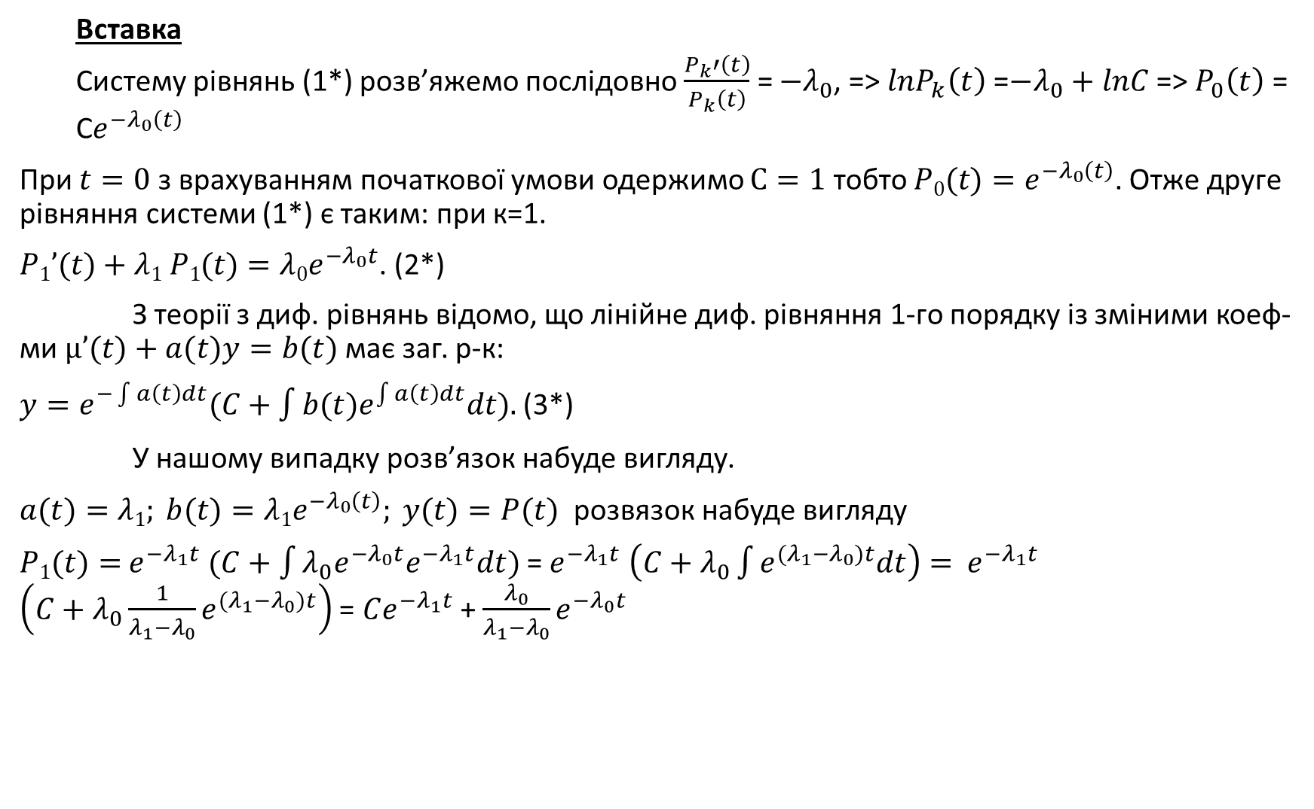
Вставка
Систему рівнянь (1*) розв’яжемо послідовно $\frac{P_{k}′\left(t\right)}{P_{k}\left(t\right)}$ = ${−λ}_{0}$, =>${lnP}_{k}\left(t\right)$=${−λ}_{0}+lnC$ => $P_{0}\left(t\right)$ = C$e^{{−λ}_{0}\left(t\right)}$
При $t=0$ з врахуванням початкової умови одержимо $С=1$ тобто $P0(t)=e^{{−λ}_{0}\left(t\right)}$. Отже друге рівняння системи (1*) є таким: при к=1.
$P1’(t)+λ1 P1(t)=λ0e^{{−λ}_{0}t}$. (2*)
З теорії з диф. рівнянь відомо, що лінійне диф. рівняння 1-го порядку із зміними коеф-ми $μ’(t)+a(t)y=b(t)$має заг. р-к:
$y=e^{−\int{a\left(t\right)dt}}(C+\int{b(t)e^{\int{a\left(t\right)dt}}dt}).$(3*)
У нашому випадку розв’язок набуде вигляду.
$a(t)=λ1; b(t)=λ1e^{{−λ}_{0}\left(t\right)}; y(t)=P(t)$ розвязок набуде вигляду
$P1(t)=$ $e^{{−λ}_{1}t}$ $(C+\int{λ_{0}e^{{−λ}_{0}t}e^{{−λ}_{1}t}dt})$ = $e^{{−λ}_{1}t}$ $\left(C+λ_{0}\int{e^{{{(λ}_{1}−λ}_{0})t}dt}\right)=$ $e^{{−λ}_{1}t}$ $\left(C+λ_{0}{\frac{1}{λ_{1}−λ_{0}}e}^{{{(λ}_{1}−λ}_{0})t}\right)$ = $Ce^{{−λ}_{1}t}$ + $\frac{λ_{0}}{λ_{1}−λ_{0}}e^{{−λ}_{0}t}$

Slide 13
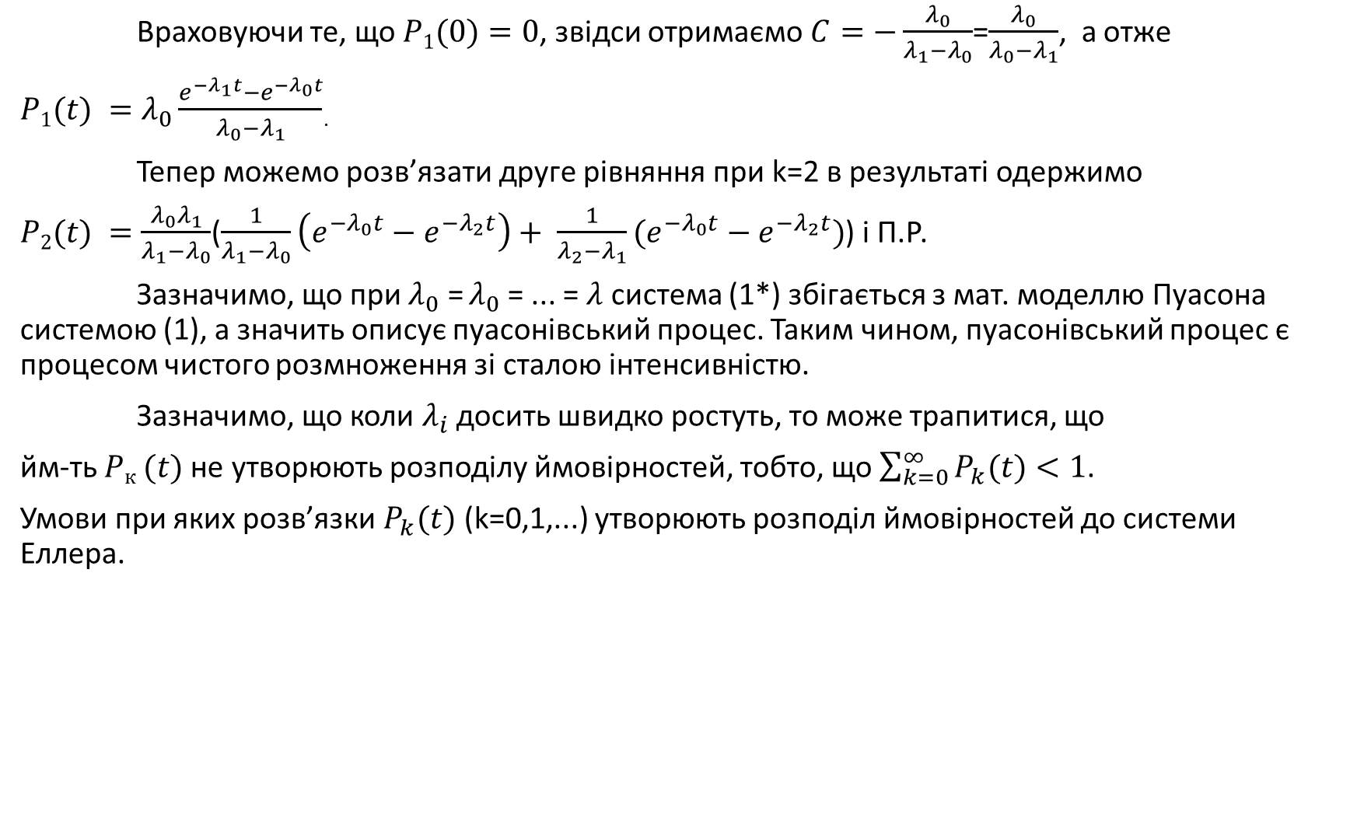
Враховуючи те, що $P1(0)=0$, звідси отримаємо$C=−\frac{λ_{0}}{λ_{1}−λ_{0}}$=$\frac{λ_{0}}{λ_{0}−λ_{1}}$, а отже
$P1(t) =λ_{0}\frac{e^{{−λ}_{1}t}−e^{{−λ}_{0}t}}{λ_{0}−λ_{1}}$.
Тепер можемо розв’язати друге рівняння при k=2 в результаті одержимо
$P2(t) =\frac{λ_{0}λ_{1}}{λ_{1}−λ_{0}}$($\frac{1}{λ_{1}−λ_{0}}\left(e^{{−λ}_{0}t}−e^{{−λ}_{2}t}\right)+ \frac{1}{λ_{2}−λ_{1}}(e^{{−λ}_{0}t}−e^{{−λ}_{2}t})$) і П.Р.
Зазначимо, що при $λ_{0}$ = $λ_{0}$ = ... = $λ$ система (1*) збігається з мат. моделлю Пуасона системою (1), а значить описує пуасонівський процес. Таким чином, пуасонівський процес є процесом чистого розмноження зі сталою інтенсивністю.
Зазначимо, що коли $λ_{i}$ досить швидко ростуть, то може трапитися, що
йм-ть $Pк (t)$не утворюють розподілу ймовірностей, тобто, що $\sum_{k=0}^{∞}{P_{k}(t)<1}$.
Умови при яких розв’язки $P_{k}(t)$ (k=0,1,...) утворюють розподіл ймовірностей до системи Еллера.

Slide 14
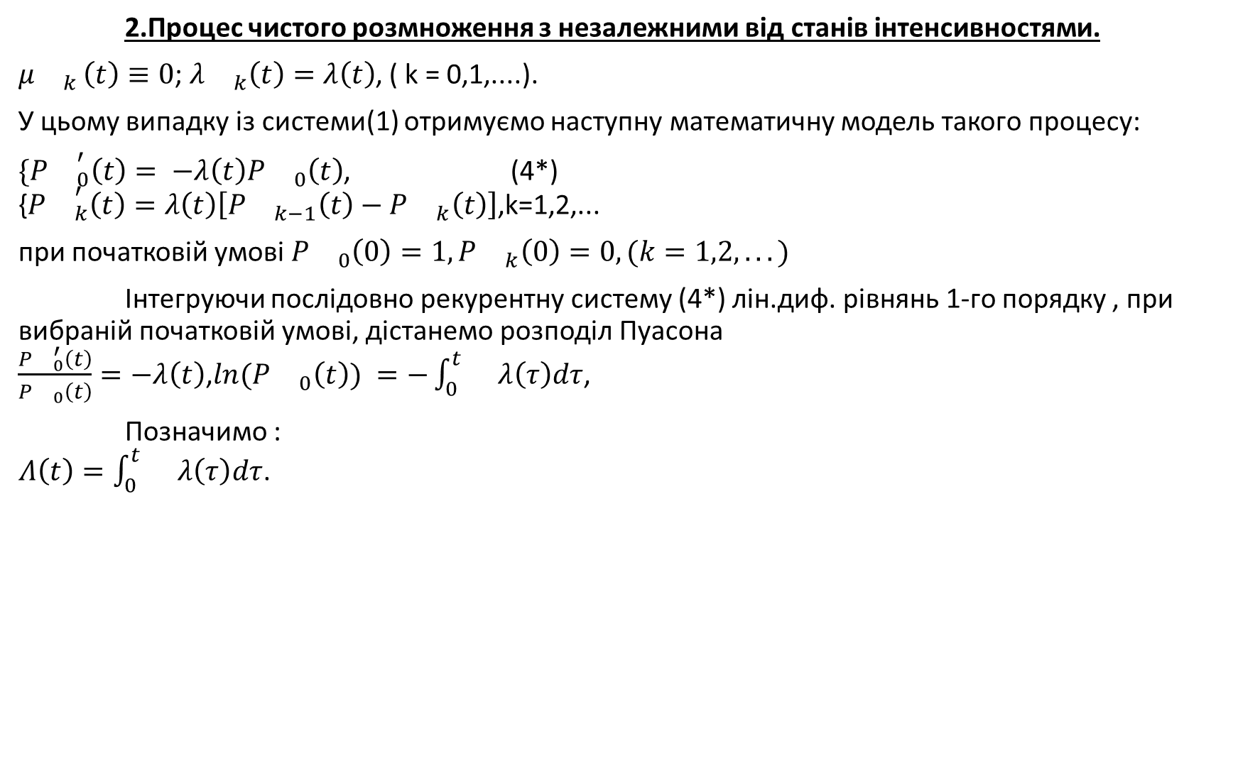
2.Процес чистого розмноження з незалежними від станів інтенсивностями.
$μ{}_{k }\left(t\right)≡0$; $λ{}_{k}\left(t\right)=λ\left(t\right)$, ( k = 0,1,....).
У цьому випадку із системи(1) отримуємо наступну математичну модель такого процесу:
$\{P{}_{0}^{′}\left(t\right)= −λ\left(t\right)P{}_{0}\left(t\right)$, (4*) {$P{}_{k}^{′}\left(t\right)=λ\left(t\right)\left[P{}_{k−1}\left(t\right)−P{}_{k}\left(t\right)\right]$,k=1,2,...
при початковій умові $P{}_{0}\left(0\right)=1,P{}_{k}\left(0\right)=0,(k=1,2,...)$
Інтегруючи послідовно рекурентну систему (4*) лін.диф. рівнянь 1-го порядку , при вибраній початковій умові, дістанемо розподіл Пуасона $\frac{P{}_{0}^{′}\left(t\right)}{P{}_{0}\left(t\right)}=−λ\left(t\right)$,$ln(P{}_{0}\left(t\right)) =−\int_{0}^{t}{}λ\left(τ\right)dτ$,
Позначимо : $Λ\left(t\right)=\int_{0}^{t}{}λ\left(τ\right)dτ$.

Slide 15
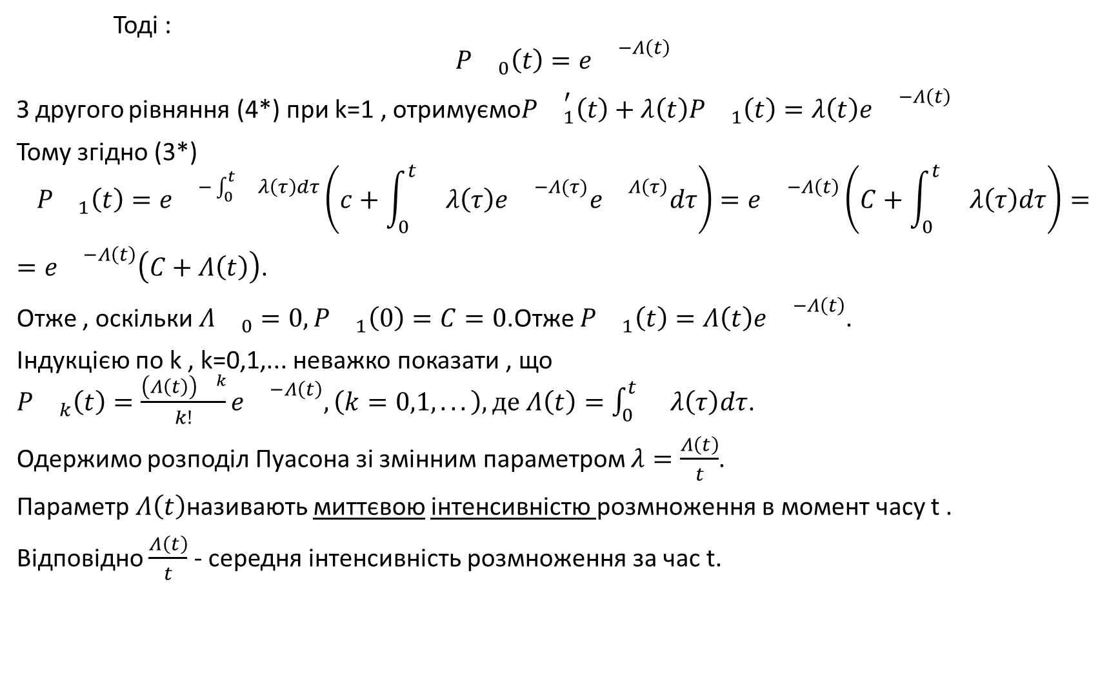
Тоді :
$$P{}_{0}\left(t\right)=e{}^{−Λ\left(t\right)}$$
З другого рівняння (4*) при k=1 , отримуємо$P{}_{1}^{′}\left(t\right)+λ\left(t\right)P{}_{1}\left(t\right)=λ\left(t\right)e{}^{−Λ\left(t\right)}$
Тому згідно (3*)
$$P{}_{1}\left(t\right)=e{}^{−\int_{0}^{t}{}λ\left(τ\right)dτ}\left(c+\int_{0}^{t}{}λ\left(τ\right)e{}^{−Λ(τ)}e{}^{Λ\left(τ\right)}dτ\right)=e{}^{−Λ\left(t\right)}\left(C+\int_{0}^{t}{}λ\left(τ\right)dτ\right)=$$
$=e{}^{−Λ\left(t\right)}\left(C+Λ\left(t\right)\right)$.
Отже , оскільки $Λ{}_{0}=0, P{}_{1}\left(0\right)=C=0$.Отже $P{}_{1}\left(t\right)=Λ\left(t\right)e{}^{−Λ\left(t\right)}$.
Індукцією по k , k=0,1,... неважко показати , що $P{}_{k}\left(t\right)=\frac{\left(Λ\left(t\right)\right){}^{k}}{k!}e{}^{−Λ\left(t\right)},\left(k=0,1,...\right), де Λ\left(t\right)=\int_{0}^{t}{}λ\left(τ\right)dτ$.
Одержимо розподіл Пуасона зі змінним параметром $λ=\frac{Λ\left(t\right)}{t}$.
Параметр $Λ\left(t\right)$називають миттєвою інтенсивністю розмноження в момент часу t .
Відповідно $\frac{Λ\left(t\right)}{t}$ - середня інтенсивність розмноження за час t.

Slide 16
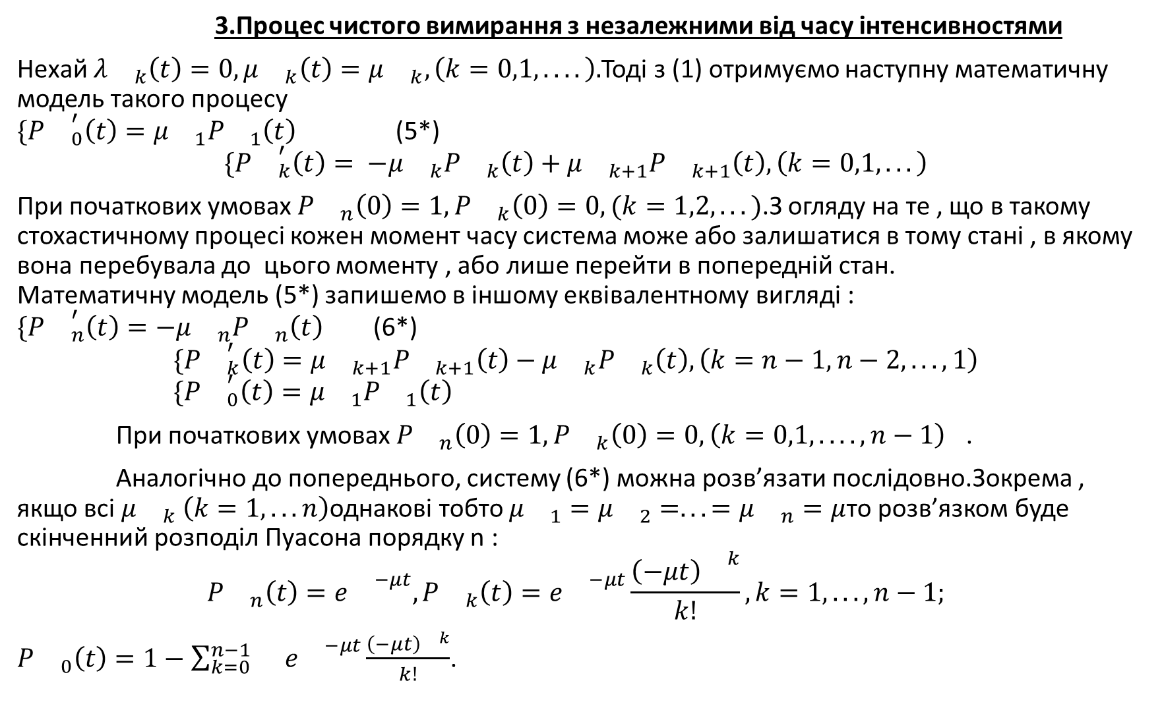
3.Процес чистого вимирання з незалежними від часу інтенсивностями
Нехай $λ{}_{k}\left(t\right)=0,μ{}_{k}\left(t\right)=μ{}_{k}, \left(k=0,1,....\right).$Тоді з (1) отримуємо наступну математичну модель такого процесу $\{P{}_{0}^{′}\left(t\right)=μ{}_{1}P{}_{1}\left(t\right)$ (5*)
$$\{P{}_{k}^{′}\left(t\right)= −μ{}_{k}P{}_{k}\left(t\right)+μ{}_{k+1}P{}_{k+1}\left(t\right),\left(k=0,1,...\right)$$
При початкових умовах $P{}_{n}\left(0\right)=1,P{}_{k}\left(0\right)=0,(k=1,2,...)$.З огляду на те , що в такому стохастичному процесі кожен момент часу система може або залишатися в тому стані , в якому вона перебувала до цього моменту , або лише перейти в попередній стан. Математичну модель (5*) запишемо в іншому еквівалентному вигляді : $\{P{}_{n}^{′}\left(t\right)=−μ{}_{n}P{}_{n}\left(t\right)$ (6*)
$$\{P{}_{k}^{′}\left(t\right)=μ{}_{k+1}P{}_{k+1}\left(t\right)−μ{}_{k}P{}_{k}\left(t\right),\left(k=n−1,n−2,...,1\right) \\ \{P{{}_{0}^{′}\left(t\right)=μ{}_{1}P{}_{1}\left(t\right)}^{}$$
При початкових умовах $P{}_{n}{\left(0\right)=1,P{}_{k}\left(0\right)=0,\left(k=0,1,....,n−1\right)}_{}$.
Аналогічно до попереднього, систему (6*) можна розв’язати послідовно.Зокрема , якщо всі $μ{}_{k} \left(k=1,...n\right)$однакові тобто $μ{}_{1}=μ{}_{2}=...=μ{}_{n}=μ$то розв’язком буде скінченний розподіл Пуасона порядку n :
$$P{}_{n}\left(t\right)=e{}^{−μt},P{}_{k}\left(t\right)=e{}^{−μt}\frac{\left(−μt\right){}^{k}}{k!}, k=1,...,n−1;$$
$P{}_{0}\left(t\right)=1−\sum_{k=0}^{n−1}{}e{}^{−μt}\frac{\left(−μt\right){}^{k}}{k!}$.

Slide 17
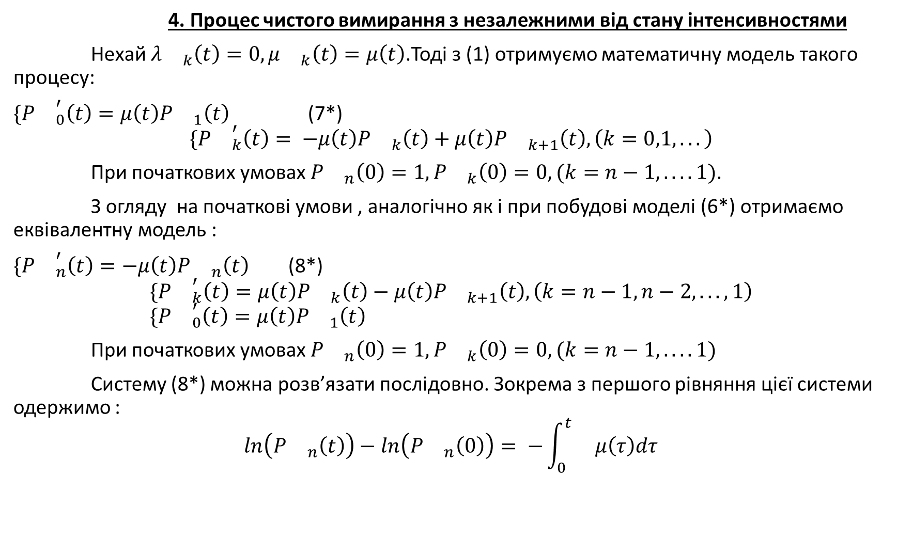
4. Процес чистого вимирання з незалежними від стану інтенсивностями
Нехай $λ{}_{k}\left(t\right)=0,μ{}_{k}\left(t\right)=μ\left(t\right)$.Тоді з (1) отримуємо математичну модель такого процесу:
$\{P{}_{0}^{′}\left(t\right)=μ\left(t\right)P{}_{1}\left(t\right)$ (7*)
$$\{P{}_{k}^{′}\left(t\right)= −μ\left(t\right)P{}_{k}\left(t\right)+μ\left(t\right)P{}_{k+1}\left(t\right),\left(k=0,1,...\right)$$
При початкових умовах $P{}_{n}\left(0\right)=1,P{}_{k}\left(0\right)=0,(k=n−1,....1)$.
З огляду на початкові умови , аналогічно як і при побудові моделі (6*) отримаємо еквівалентну модель :
$\{P{}_{n}^{′}\left(t\right)=−μ\left(t\right)P{}_{n}\left(t\right)$ (8*)
$$\{P{}_{k}^{′}\left(t\right)=μ\left(t\right)P{}_{k}\left(t\right)−μ\left(t\right)P{}_{k+1}\left(t\right),\left(k=n−1,n−2,...,1\right) \\ \{P{{}_{0}^{′}\left(t\right)=μ\left(t\right)P{}_{1}\left(t\right)}^{}$$
При початкових умовах $P{}_{n}\left(0\right)=1,P{}_{k}\left(0\right)=0,(k=n−1,....1)$
Систему (8*) можна розв’язати послідовно. Зокрема з першого рівняння цієї системи одержимо :
$$ln\left(P{}_{n}\left(t\right)\right)−ln\left(P{}_{n}\left(0\right)\right)= −\int_{0}^{t}{}μ\left(τ\right)dτ$$

Slide 18
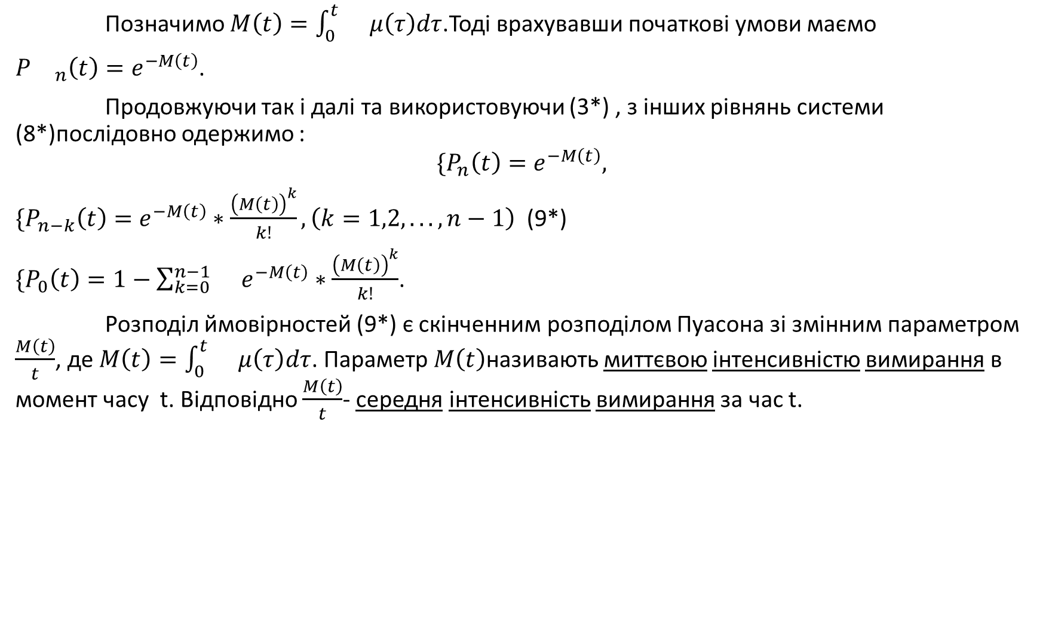
Позначимо $M\left(t\right)=\int_{0}^{t}{}μ\left(τ\right)dτ$.Тоді врахувавши початкові умови маємо
$P{}_{n}\left(t\right)=e^{−M\left(t\right)}$.
Продовжуючи так і далі та використовуючи (3*) , з інших рівнянь системи (8*)послідовно одержимо :
$$\{P_{n}\left(t\right)=e^{−M\left(t\right)},$$
$\{P_{n−k}\left(t\right)=e^{−M\left(t\right)}∗\frac{{\left(M\left(t\right)\right)}^{k}}{k!},\left(k=1,2,...,n−1\right)$ (9*)
$\{P_{0}\left(t\right)=1−\sum_{k=0}^{n−1}{}e^{−M\left(t\right)}∗\frac{{\left(M\left(t\right)\right)}^{k}}{k!}$.
Розподіл ймовірностей (9*) є скінченним розподілом Пуасона зі змінним параметром $\frac{M\left(t\right)}{t}$, де $M\left(t\right)=\int_{0}^{t}{}μ\left(τ\right)dτ$. Параметр $M\left(t\right)$називають миттєвою інтенсивністю вимирання в момент часу t. Відповідно $\frac{M\left(t\right)}{t}$- середня інтенсивність вимирання за час t.

Slide 19
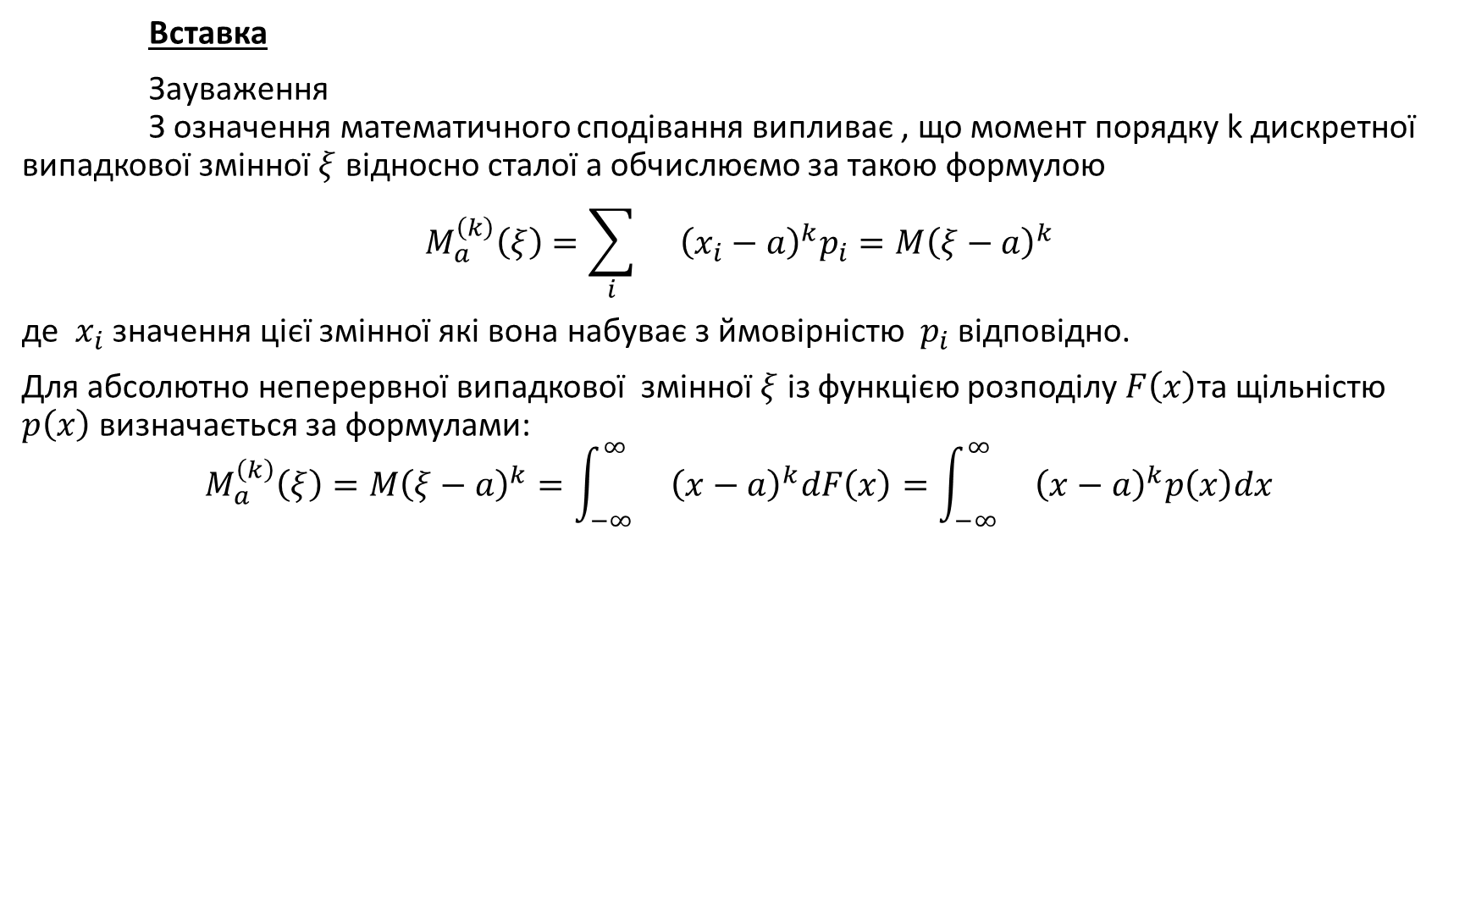
Вставка
Зауваження З означення математичного сподівання випливає , що момент порядку k дискретної випадкової змінної $ξ$ відносно сталої a обчислюємо за такою формулою $$M_{a}^{\left(k\right)}\left(ξ\right)=\sum_{i}{}{\left(x_{i}−a\right)}^{k}p_{i}=M{\left(ξ−a\right)}^{k}$$
де $x_{i}$ значення цієї змінної які вона набуває з ймовірністю $p_{i}$ відповідно.
Для абсолютно неперервної випадкової змінної $ξ$ із функцією розподілу $F\left(x\right)$та щільністю $p\left(x\right)$ визначається за формулами:
$$M_{a}^{\left(k\right)}\left(ξ\right)=M{\left(ξ−a\right)}^{k}=\int_{−∞}^{∞}{}{\left(x−a\right)}^{k}dF\left(x\right)=\int_{−∞}^{∞}{}{\left(x−a\right)}^{k}p\left(x\right)dx$$

Slide 20

А початковий момент порядку k дискретно випадкової змінної $ξ$обчислюється за формулою :
$$m_{k}\left(ξ\right)=M{\left(ξ\right)}^{k}=\sum_{i}{}x_{i}^{k}p_{i}$$
а для абсолютно неперервної :
$$m_{k}\left(ξ\right)=M{\left(ξ\right)}^{k}=\int_{−∞}^{∞}{}x^{k}dF\left(x\right)=\int_{−∞}^{∞}{}x^{k}p\left(x\right)dx$$
$$a=M\left(ξ\right)$$
$$M_{k}\left(ξ\right)=M{\left(ξ−M\left(ξ\right)\right)}^{k}$$
$ξ$-дискр.
$$M_{k}\left(ξ\right)=\sum_{i}{}{\left(x_{i}−M\left(ξ\right)\right)}^{k}p_{i}$$
$ξ$- абс. непер.
$$M_{k}\left(ξ\right)=\int_{−∞}^{∞}{}{\left(x−M\left(ξ\right)\right)}^{k}dF\left(x\right)$$

